Slide 1
LÍNGUAS E NOMES PARA A DIVINDADE!
PROVANDO QUE NÃO PRECISAMOS CHAMÁ-LO EXCLUSIVAMENTE NA LÍNGUA HEBRAICA

Slide 2
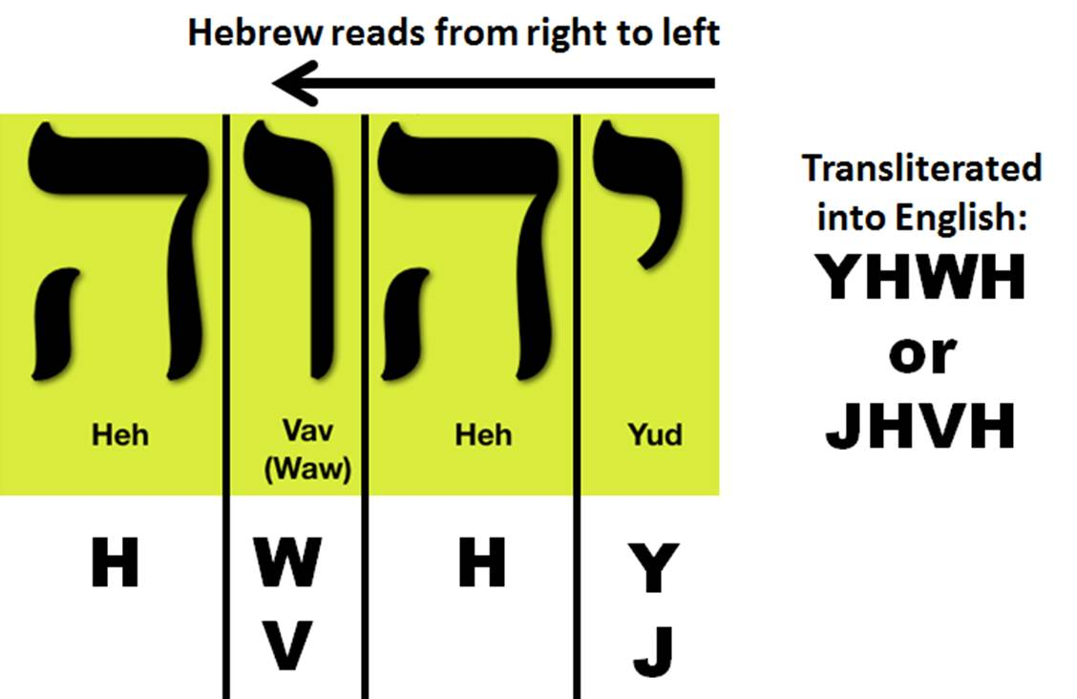
É O NOME PRÓPRIO E MAIS COMUM DE DEUS. APARECENDO 6.823 VEZES.

Slide 3
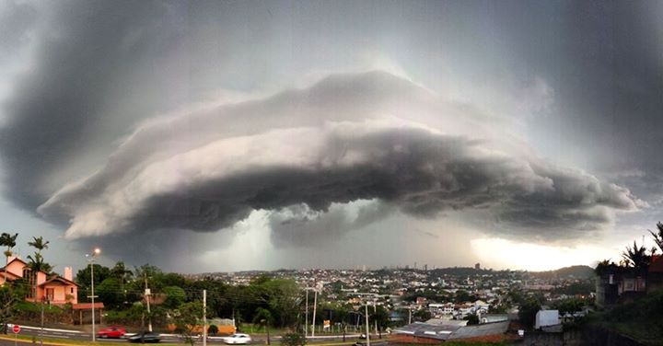
YHWH Significa : EU SOU O QUE SOU

Slide 4
COMPREENSÃO DO VERBO
O tetragrama YHWH que revela o verbo do nome de Deus, não está sujeito ao tempo, antes ele o sujeita.
Pois contém a inicial do verbo ser em Hebraico em todos os três tempos, passado, presente e futuro!
Logo o entendimento melhor do seu significado é ETERNO OU ETERNIDADE

Slide 5
PRONÚNCIAS MAIS COMUNS TETRAGRAMO
JEOVÁ, JEHOVAH, JAH
JAVÉ, IAVÉ,
YAHWEH, YAH
YAHUWAH...

Slide 6
TRADUÇÕES EM PORTUGUÊS
Nas versões em português João Ferreira de Almeida revisada e atualizada, na corrigida fiel e na versão católica o tetragrama YHWH para “SENHOR” maiúsculas;
Senhor em minúsculas é tradução pra Adonay.
Na versão revista e corrigida em alguns livros como Ezequiel, Amós, Obadias usa-se Jeová, assim como na versão Novo Mundo;
Na versão ecumênica, tradução de Jerusalém usa-se Javé;
Na versão português da Bíblia king James se traduz por Yahweh, Eterno ou ainda SENHOR.

Slide 7
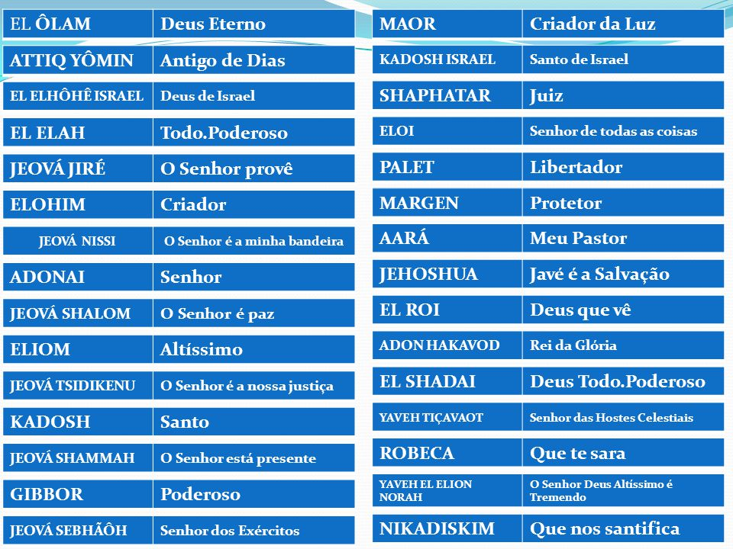
OUTROS FORMAS DE IDENTIFICAÇÃO DE DEUS

Slide 8
SEU NOME NO CONTEXTO DAS TRÊS MENSAGENS ANGELICAIS
Apocalipse 14:1
¹ E olhei, e eis que estava o Cordeiro sobre o monte Sião, e com ele cento e quarenta e quatro mil , que em suas testas tinham escrito o NOME de seu Pai.

Slide 9
NOME É IGUAL A CARÁTER OU SIGNIFICADO, NATUREZA.
A forma como se pronuncia Seu nome, muda muito dependendo da região do planeta em que se vive.
Saber o significado do nome da divindade é primordial, pois revela Sua natureza Ele se torna o que precisamos.
Por esse motivo a introdução do capítulo 14 de Apocalipse deixa bem claro o que realmente importa.
Ter uma mente transformada pelo Amor do Deus Pai e do Filho nosso Salvador através da ação Espírito Santo.
Morrer para o velho eu e renascer com as características Eternas, Misericordiosas, longânimas, leais, amorosas, bondosas, pacíficas ou seja positivas de Deus!

